Slide 1
4차산업대비
인공지능/빅데이터기반
사물인터넷(IoT) 융합실무
- 스마트홈 & 환경분석 -

Slide 2
목차
스마트홈은 지금…
스마트홈 트랜드
IoT 선두기업 분석
IoT 성공 사례

Slide 3
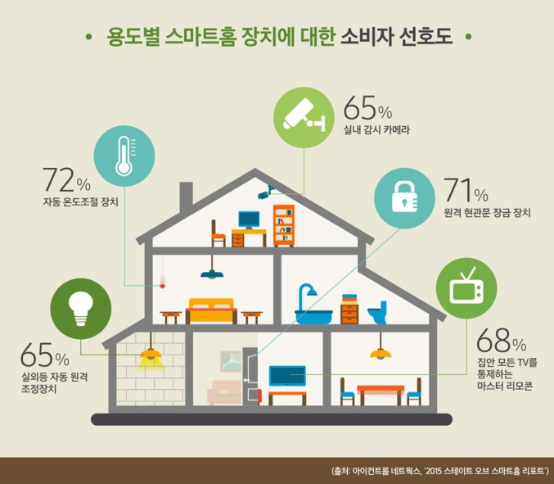

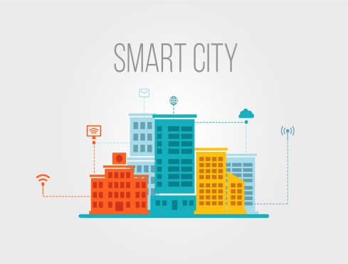

스마트홈은 지금…
1인 가구의 증가 -> 안전(보안)
- 원격 현관문 잠금 장치, 실내 감시 카메라
소비자들의 주 구매 목적 -> 절약
- 자동 온도조절 장치, 마스터 리모컨
고령 인구의 증가 -> 건강관리 선호
- 응급상황 예측 및 알람 시스템
그 외 스마트시티, 커넥티드카
영화 마이너리티리포트 中
Notes:
스마트시티 – 교통, 상하수도, 의료, 안전 등이 서로 데이터를 공유할 수 있는 구조의 도시
커넥티드카 – (인터넷에)연결된 자동차. 다른 자동차(혹은 다른 사물,지형,건물 등)와 인터넷으로 연결하여 안정적 운행을 도움. -> 스마트시티,커넥티드카는 현재 개발 및 상용화 준비중….

Slide 4



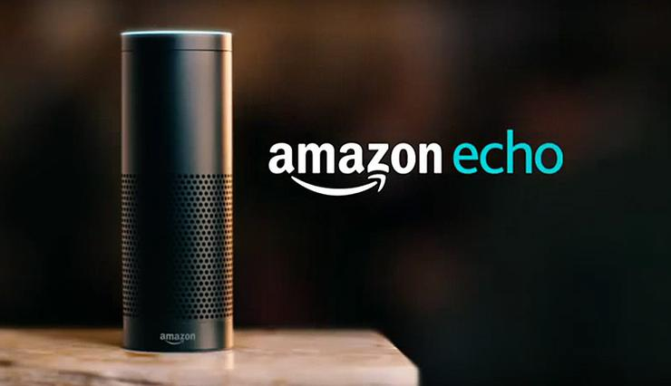
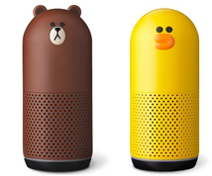
스마트홈 트랜드
음성인식
무선통신
지능형 개인비서

Slide 5
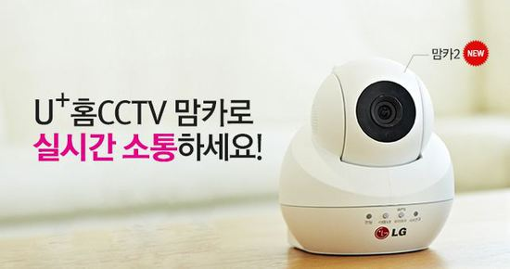
스마트홈 트랜드
스마트 CCTV

Slide 6


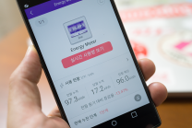
국내 선두기업 – LG U+
2015년 7월 IoT ‘앳홈’ 서비스 출시
- 통신회사 중 가장 먼저 출시하여 선점
(국내 최초 1만명 가입, 출시 10개월 가입가구 30만 돌파)
- 열림감지센서, 가스락, 스위치, 에너지미터, 플러그, 허브 제공
2017년 3분기 LG U+ 영업이익 2,141억 (16년 3분기 대비 1.3% 증가)
- 사물인터넷(IoT)·인공지능(AI)·빅데이터 등 핵심 성장 사업에 집중

Slide 7
국내 선두기업 – LG U+
강점
시장 선점
기존 가전 제품과 연계한 기술적인 우위
고객에 따른 다양한 맞춤형 IoT 상품 출시
약점
글로벌 솔루션 대비 인공지능 기술은 초기 단계
초기 선점 이후 서비스 확장성의 제한

Slide 8
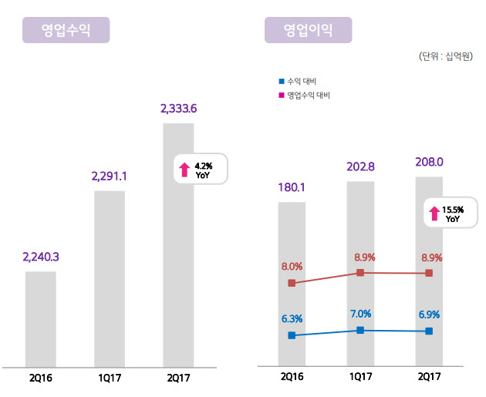
국내 선두기업 – LG U+
수익 변화
-

Slide 9

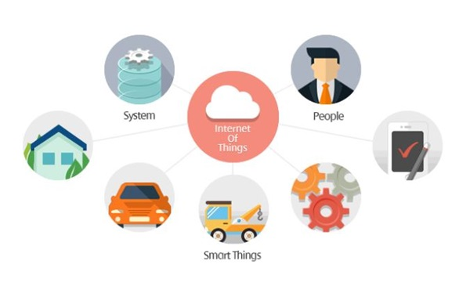
국내 선두기업 – SK 텔레콤
‘씽플러그’ 통해 플랫폼(기술환경) 개방
- 모든 제품과 호환이 되는 플랫폼이 필요하나 개발비용, 기간 문제로 국내에서 외면됐던 플랫폼 개발
- 통신 기술과 SW개발도구 SDK 공개 -> 관련 제조사들과 협력
2017년 3분기 SKT 영업이익 3,924억 (16년 3분기 대비 4.7% 증가)
- AI · IoT 등 신사업 분야에서 성장 기반을 강화 성장 동력 확보

Slide 10
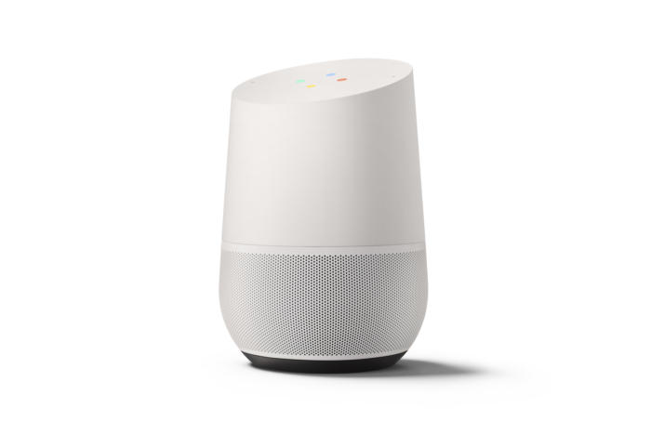
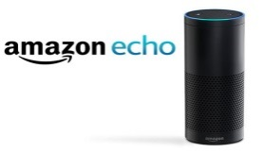
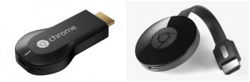
해외 선두기업 - Google
2016년 5월 인공지능 스피커 ‘구글 홈’ 출시
- 스마트홈 분야 경쟁사 제품인 아마존 에코보다 잠재성↑(전문가 평가)
- 방대한 DB를 토대로 발전한 AI, 크롬캐스트 등 자사 제품 적극 활용
2016년 미국 스마트홈 시장 규모 97억2500만 달러
(2017 구글 3분기 매출 34억 달러)

Slide 11
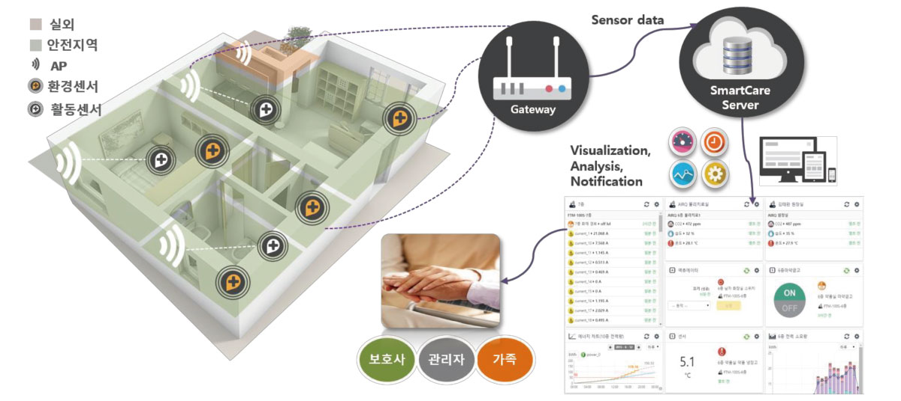
국내 성공 사례 – 요양원/시니어 타운 모니터링
실시간 모니터링 -> 공간 쾌적도 향상,
전력사용량 관리 -> 시설 운영 비용을 절감
환자 위치 및 움직임 감지 -> 위험 예방
(남양주 R요양병원)

Slide 12
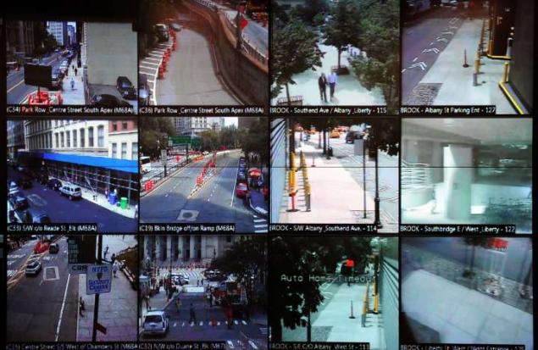
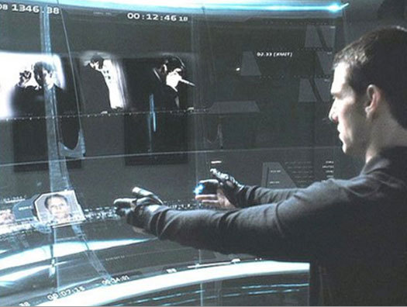
해외 성공 사례- Domain Awareness System(영역인식체계)
실시간 범죄 감시
- MS사와 뉴욕시 협력 하 제작
- CCTV와 자동차 번호판 인식 장치, 방사능 탐지기
- 특이사항 발견시 모바일 기기 통해 경찰관, 소방관들에게 즉각 경보 전송
영화 마이너리티 리포트 中

Slide 13
감사합니다

